Slide 1

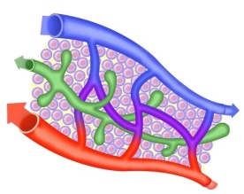
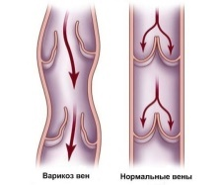
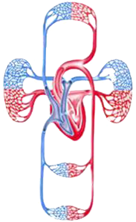
Будова та функції кровоносних судин. Рух крові по замкненій системі кровоносних судин.
Біологія
8 клас
Розглянемо такі питання:
Чому в людини та вищих тварин існують два кола кровообігу?
1
Які бувають кровоносні судини та яка їхня будова?
2
Що таке велике і мале коло кровообігу?
3

Slide 2

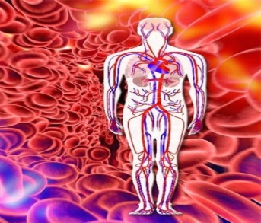
1.1
Яку загальну будову має система кровообігу людини?
*
Це велика розгалужена транспортна система, якою безперервно, протягом усього життя людини, кров розносить кисень, поживні речовини, гормони по організму, забираючи з клітин, тканин і органів відпрацьовані продукти обміну речовин. Завдяки чому здійснюється цей безперервний рух крові по судинах?
!
Кров кровоносними судинами рухається в основному завдяки скороченням серця і м'язів судин. І шлях її по організму такий: Як бачимо, виходить замкнене коло.
Тобто система кровообігу – це замкнена система.
артерії
Капіляри
вени
серце

Slide 3
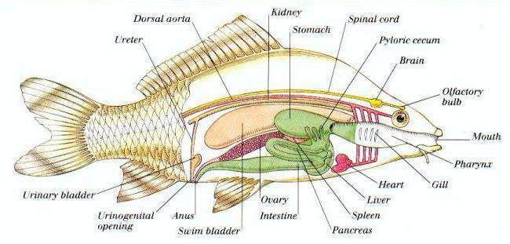
1.2
Чому в людини та вищих тварин існують два кола кровообігу?
У нижчих хребетних тварин, наприклад риб, серце проштовхує кров артеріями до зябер. Тут вона збагачується киснем, а потім до органів і систем. Повертається кров до серця венами. Таким чином, у риб є тільки одне коло кровообігу. Кров проходить через двокамерне серце один раз. Що є недоліком одного кола кровообігу?
*
!
Недоліком є те, що кров, яка проходить через капілярне русло у зябрах, тобто вже далеко від серця, має низький тиск. Це зменшує швидкість, з якою кисень потрапляє у клітини тіла, які дихають не дуже інтенсивно. Через це і загальний обмін речовин у риб низький.

Slide 4
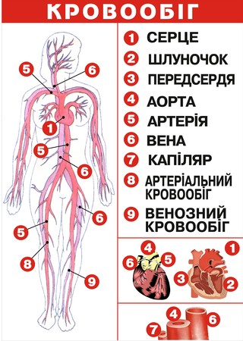
1.3
Чому у людини два кола кровообігу?
Що в будові кровоносної системи людини сприяє постачанню киснем і поживними речовинами клітин та підвищенню тиску у капілярах, швидкому обміну речовин?
*
!
Кров в організмі людини виконує транспортну функцію завдяки наявності двох кіл кровообігу, коли кров двічі проходить через серце. У перший раз накачується із серця в легені, вдруге повертається до серця, де через його скорочення кров'яний тиск зростає і певний його рівень тримається аж до капілярів.

Slide 5
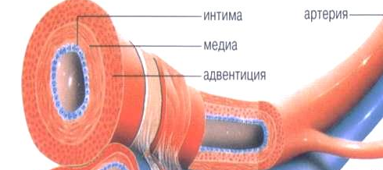

2.1
Які бувають кровоносні судини, та яка їхня функція?
Артерії.
ендотелій
м'язова оболонка
Судини, якими кров від серця прямує до різних органів і тканин, незалежно від того, чи артеріальна вона, чи венозна.
сполучнотканинна
Стінки артерій відрізняються від інших судин діаметром та товщиною. З чим пов'язана така будова?
Усі артерії мають спільну будову, зокрема товсту та еластичну стінку, що витримує великий тиск крові. Ступінь скорочення м'язів середнього шару регулює діаметр артерій і тим самим – рівень тиску крові. Еластичні волокна запобігають їхньому надмірному розтягненню.

Slide 6
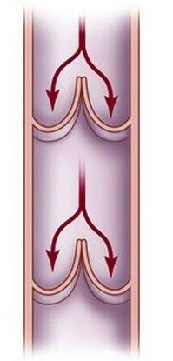
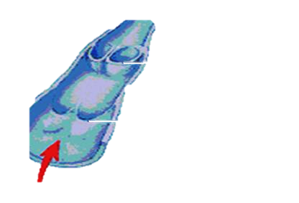
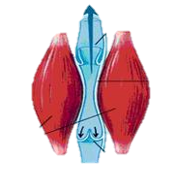
2.2
Які бувають кровоносні судини?
Вени
Судини, які несуть кров від органів і тканин до серця. Тиск крові у венах порівняно з артеріями менший, стінки вен тонші. Який існує механізм що пришвидшує потік крові по венах?
У венах є кишенькові клапани. Вони вільно пропускають кров у бік серця і перешкоджають її руху в зворотному напрямку. Проштовхуванню крові, проти сили земного тяжіння, допомагають скелетні м'язи.
Закриті клапани
Відкриті клапани

Slide 7
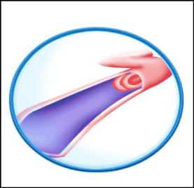
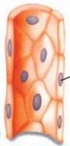
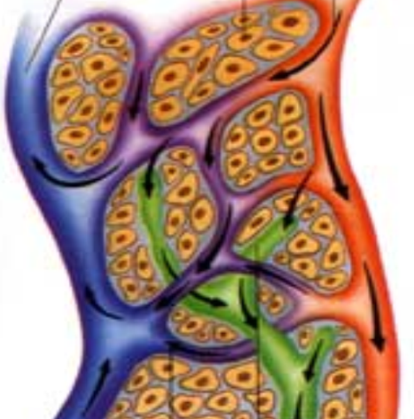
2.3
Які бувають кровоносні судини?
Капіляри
Мікроскопічні судини, які сполучають артерії з венами. Тонкі стінки капілярів складаються лише з одного шару плоских клітин ендотелію.
Чому капіляри мають таку тонку структуру?
Завдяки тонкій структурі стінок капілярів може відбуватись обмін речовин з тканинною рідиною, яка заповнює міжклітинні простори. Через стінки деяких капілярів можуть проходити навіть цілі клітини, наприклад певні типи лейкоцитів.

Slide 8
3.1
Рух крові по малому колу кровообігу.
Починається від правого шлуночка серця легеневим артеріальним стовбуром, який розгалужується на праву і ліву легеневі артерії, що несуть кров до легень. У капілярах легень відбувається газообмін, і венозна кров
перетворюється на артеріальну. Легеневими венами вона тече до лівого передсердя, а з нього – у лівий шлуночок.
ЗАПАМЯТАЙТЕ! Артерії несуть венозну кров, а вени артеріальну. Завдяки рухові крові по малому колі кровообігу кров збагачується киснем у легенях та віддає вуглекислий газ.
ВЕНОЗНА АРТЕРІАЛЬНА

Slide 9
3.2
Рух крові по великому колі кровообігу.
Починається з лівого шлуночка серця найбільшою судиною тіла – аортою, що розгалужується на артерії голови, шиї, рук, а також серця, інші внутрішні органи (крім легенів ),кінцівки. В органах артеріальна кров перетворюється на венозну і по венах потрапляє у праве передсердя.
ЗАПАМЯТАЙТЕ: завдяки руху крові по великому колу кровообігу клітини нашого тіла отримують кисень та виділяють вуглекислий газ.
АРТЕРІАЛЬНА ВЕНОЗНА

Slide 10
3.3
Застосуйте отримані знання
Установіть відповідність та розшифруйте слово – назву періодичних коливань стінок артерій, зумовлених скороченням серця.
№ | Визначення |  | Поняття, термін
1 | найдрібніші кровоносні судини | А | артерії | Л
2 | найбільша артерія людини | Б | легенева вена | С
3 | судини, по яких кров рухається від серця під великим тиском | В | капіляри | П
4 | Судини, по яких кров рухається до серця | Г | аорта | У
5 | Судини, яка несе кров до лівого передсердя | Д | вени | Ь
Відповідь:1 – В; 2 – Г; 3 – А; 4 – Д; 5 – Б.
( ПУЛЬС )

